Slide 1
Stock Prediction алгоритми
Изготвил: Галя Додова

Slide 2
RandomForestClassifier
RF класификаторът се състои от комбинация от дървесни класификатори, където всеки класификатор се генерира с помощта на случаен вектор, взет самостоятелно от входящия вектор, и всяко дърво дава глас на единица за най-популярния клас, за да класифицира входен вектор

Slide 3
RF класификаторът, използван за това изследване, се състои от използването на произволно избрани функции или комбинация от функции на всеки възел, за да построи дърво. Bagging, метод за генериране на набор от данни за обучение, като случаен чертеж с заместващи N примери, където N е размерът на оригиналния набор от обучения беше използван за всяка избрана функция / комбинация от функции.

Slide 4
Има много функции в RF класификатора:
(1) всеки път, когато дървото се отглежда до максимална дълбочина на новите данни за обучение, използвайки комбинация от функции. Тези напълно пораснали дървета не се подрязват.
(2) Тъй като броят на дърветата се увеличава, грешката в генерализацията винаги се сближава дори без резитба на дървото, а преобличането не е проблем поради силния закон на големите числа.

Slide 5
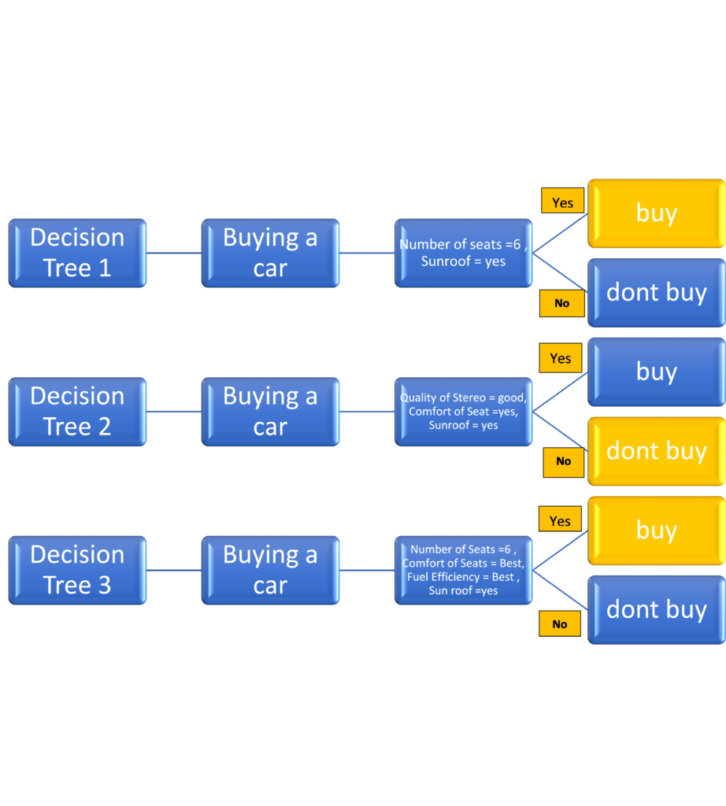

Slide 6
Предимства
Той намалява прегревното при вземането на решения и помага за подобряване на точността
Гъвкава е както за класифициране, така и за регресионни проблеми
Работи добре както с категорични, така и с непрекъснати стойности
Той автоматизира липсващите стойности, присъстващи в данните
Нормализирането на данните не се изисква, тъй като използва подход, основан на правила.

Slide 7
Недостатъци
Изисква много изчислителна мощност, както и ресурси, тъй като изгражда множество дървета, за да комбинира своите изходи.
Също така се изисква много време за обучение, тъй като съчетава много дървета за вземане на решения, за да се определи класът.
Благодарение на ансамбъла от дървета за вземане на решения, той също страда от интерпретативност и не успява да определи значимостта на всяка променлива.

Slide 8
Защо RL, а не SVM?
Обучението SVM с голямо количество данни за обучение и евентуално шумни входни данни може да доведе до дълго време на обучение и превъзходно. Един случаен класификатор на гората (RF) преодолява тези проблеми. RF е ансамбъл от отделни дървета за вземане на решения. Всяко дърво предсказва клас, а дървото с най-голяма вероятност се избира. Броят на вземанията може да бъде предварително определен. Всяко дърво взема проби от произволна подмножество на входните данни по време на обучението. Значението на резултатите и високият брой на решенията дървета могат да предотвратят превъзходното. Паралелното обучение на дърветата е по-бързо в сравнение с SVM обучение. Въпреки това, времето за прогнозиране се увеличава с броя на дърветата за вземане на решения. RFs оценяват значението на входните характеристики по време на обучението, за да идентифицират най-значимите характеристики в набора от данни.

Slide 9
Какво е SVM?
В машинното обучение, поддържайте векторни машини (SVMs) са макс-маргин модели със свързани алгоритми за обучение, които анализират данни за класификация и регресионен анализ. SVMs са едни от най-изучаваните модели, базирани на статистически учебни рамки или , предложена от Vapnik (1982, 1995) и Chervonenkis (1974).

Slide 10
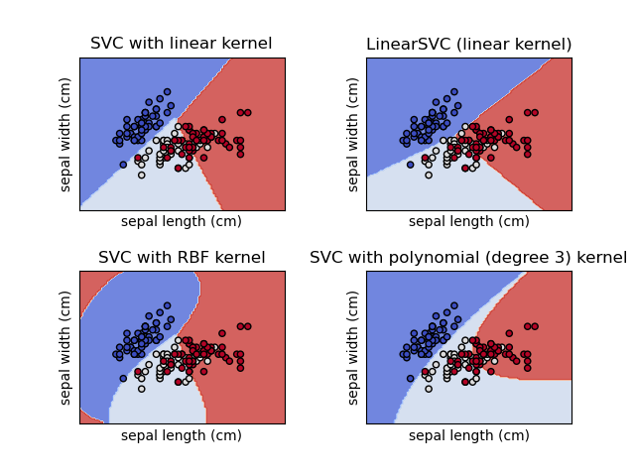

Slide 11
Предимства
Ефективен в високоизмерни пространства.
Все още ефективен в случаите, когато броят на размерите е по-голям отколкото броят на пробите.
Използва подмножество точки на обучение във функцията за вземане на решения (наречена поддържа вектори), така че тя също е ефективна памет.
Универсална: различните функции на ядрото могат да бъдат определен за функцията на вземане на решение. Общите ядки са предоставени, но също така е възможно да се определят персонализирани ядра.

Slide 12
Недостатъци
Ако броят на функциите е много по-голям от броя на проби, избягвайте преоборудването при избора на ядрото и узаконяването Срокът е от решаващо значение.
SVMs не предоставят директно вероятностни оценки, това са Изчислено, като се използва скъпо петкратно кръстосано валидиране .

Slide 13
Примерна реализация на алгоритмите
Random Forest
SVM

Slide 14
This work is licensed under a Creative Commons Attribution-ShareAlike 3.0 Unported License. It makes use of the works of Mateus Machado Luna.

